Slide 1
TIẾNG VIỆT 1
Tập 2
Tuần 23
Bài 120: oăn - oăt

Slide 2
KHỞI ĐỘNG

Slide 3
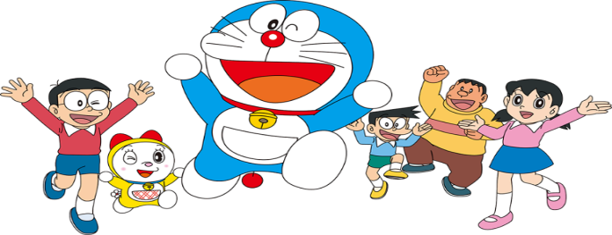
Bài 120: oăn - oăt

Slide 4
KHÁM PHÁ

Slide 5
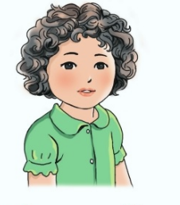
xoăn
oăn
tóc xoăn
oăn
xoăn
o
ă
n
x
oăn

Slide 6
ngoặt
oăt
chỗ ngoặt
oăt
ngoặt
o
ă
t
ng
oặt

Slide 7
oăn
oăt
tóc xoăn
chỗ ngoặt

Slide 8
SO SÁNH
oăn
oăt

Slide 9
2. Tìm từ ứng với hình.

Slide 10
THƯ GIÃN
Notes:
10

Slide 11
TẬP ĐỌC
Notes:
11

Slide 12
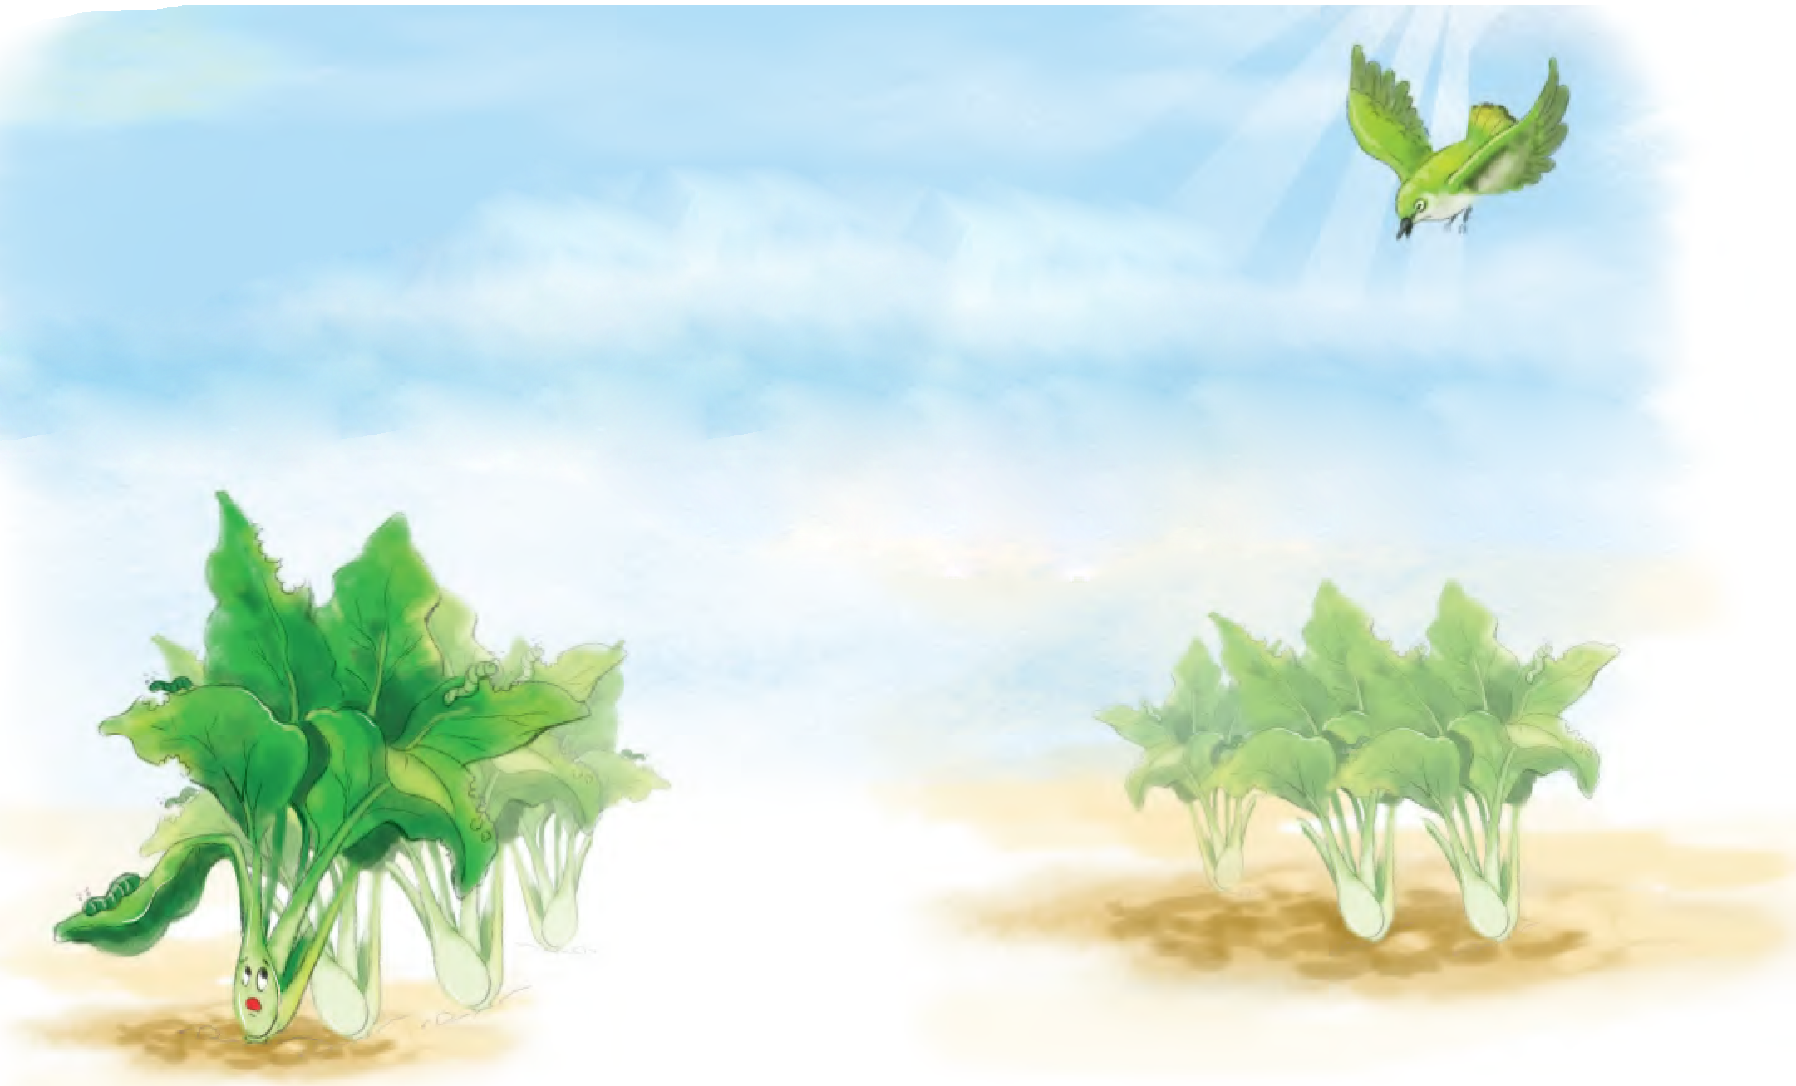

Slide 16
1
2
3
4
5
6
7
8
9
10
11

Slide 17
1
2
3

Slide 19
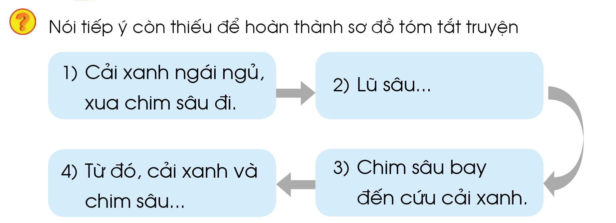
rủ nhau đến
cắn cải xanh.
thành bạn
thân.

Slide 20
TẬP VIẾT
Notes:
20

Slide 21
TẬP VIẾT

